Slide 1
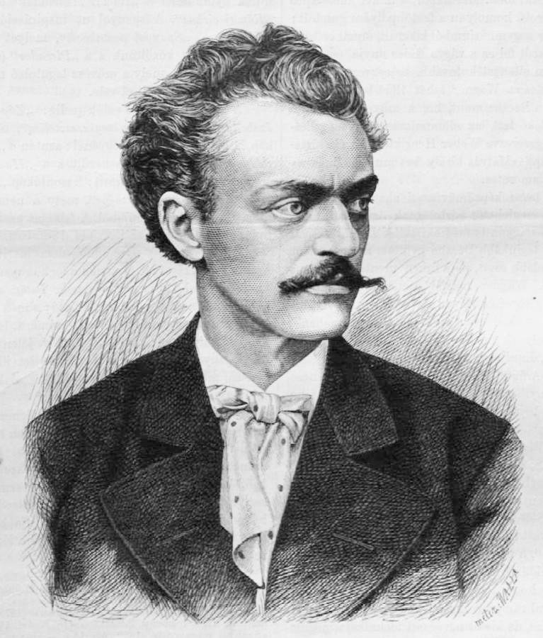
Wágner Sándor
(Alexander von Wagner)
1838-1919
1880

Slide 2
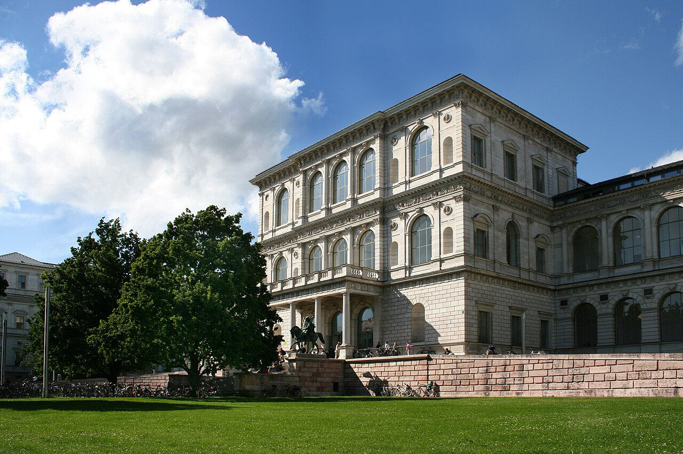
A müncheni
Képzőművészeti Akadémia (1808)

Slide 3
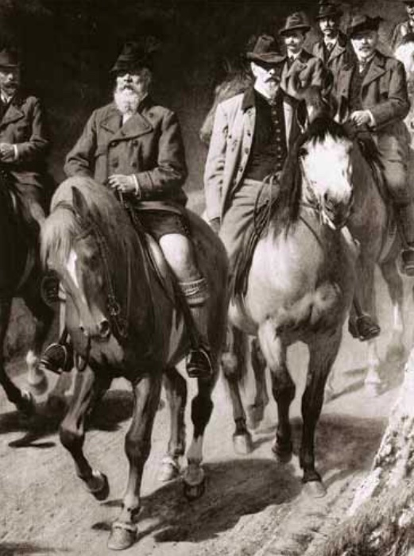
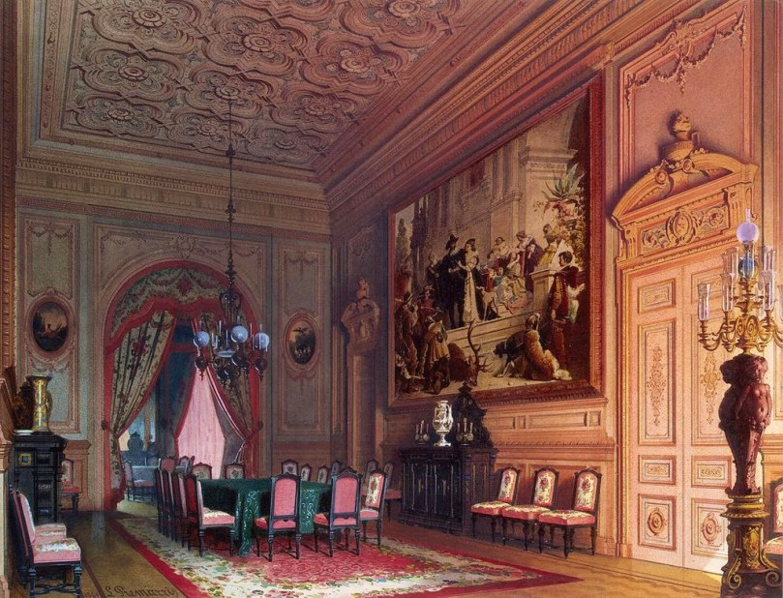
Luitpold régensherceg vadásztársasággal
(Részlet).
1900-as évek eleje,
olaj, vászon,
210 x 158 cm.

Slide 4
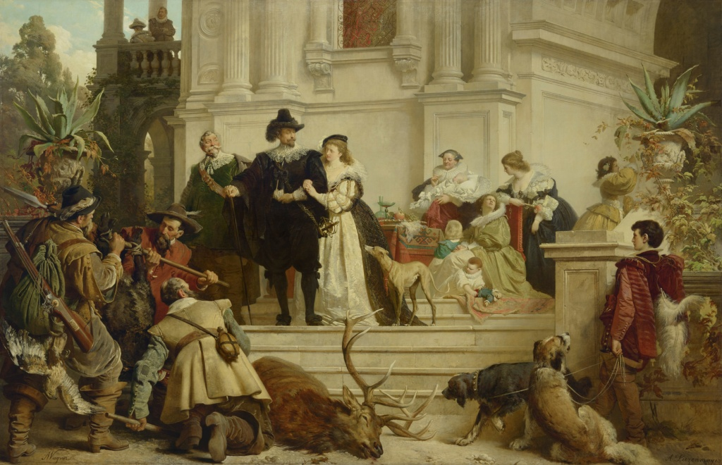
Visszatérés a vadászatról
Liezen-Mayer Sándor és Wágner Sándor festménye
1864
(Brechtesgaden)

Slide 5
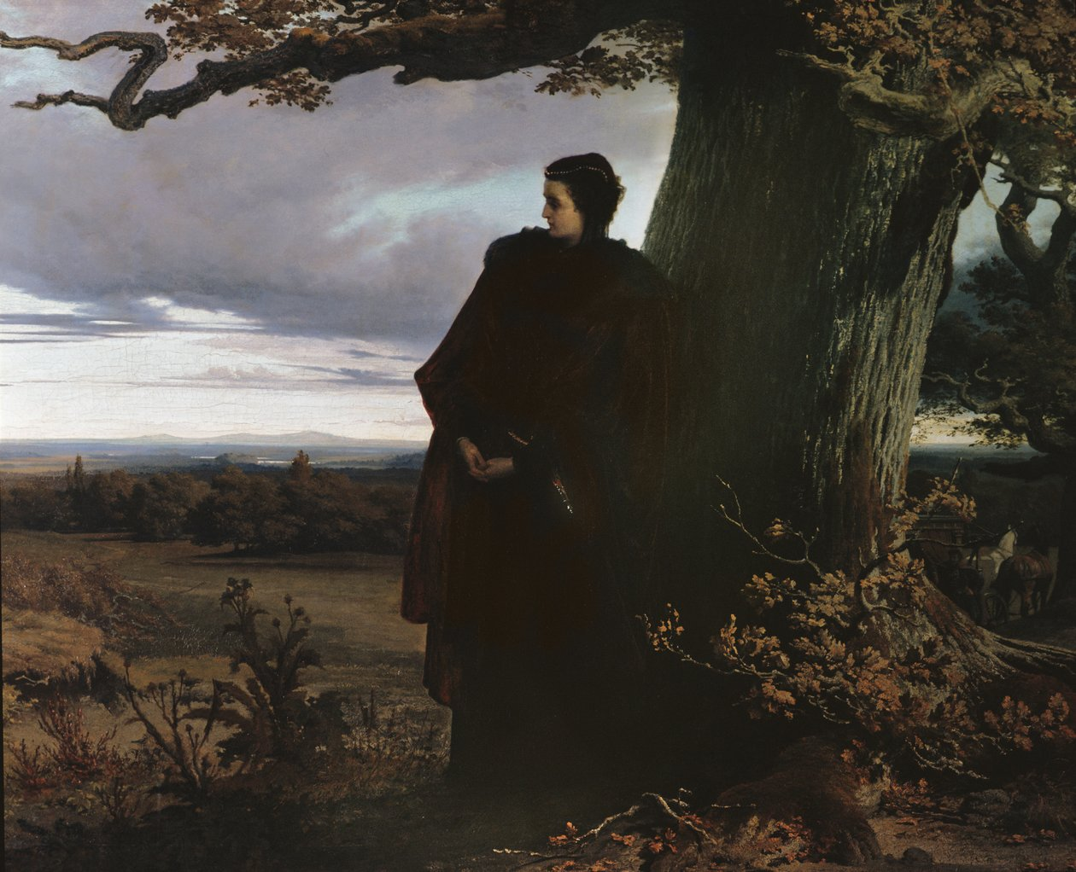
Izabella királyné búcsúja Erdélytől
1863
135 x 171 cm olaj, vászon
Magyar Nemzeti Galéria

Slide 6
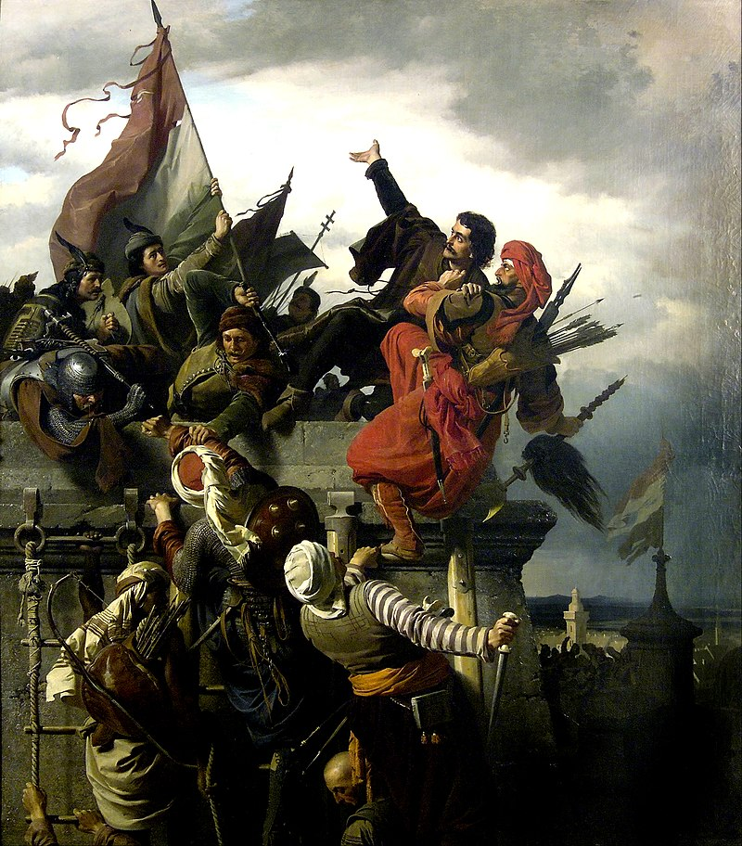
Dugovics Titusz önfeláldozása
1859
168.5 x 147 cm
olaj, vászon
MNG

Slide 7
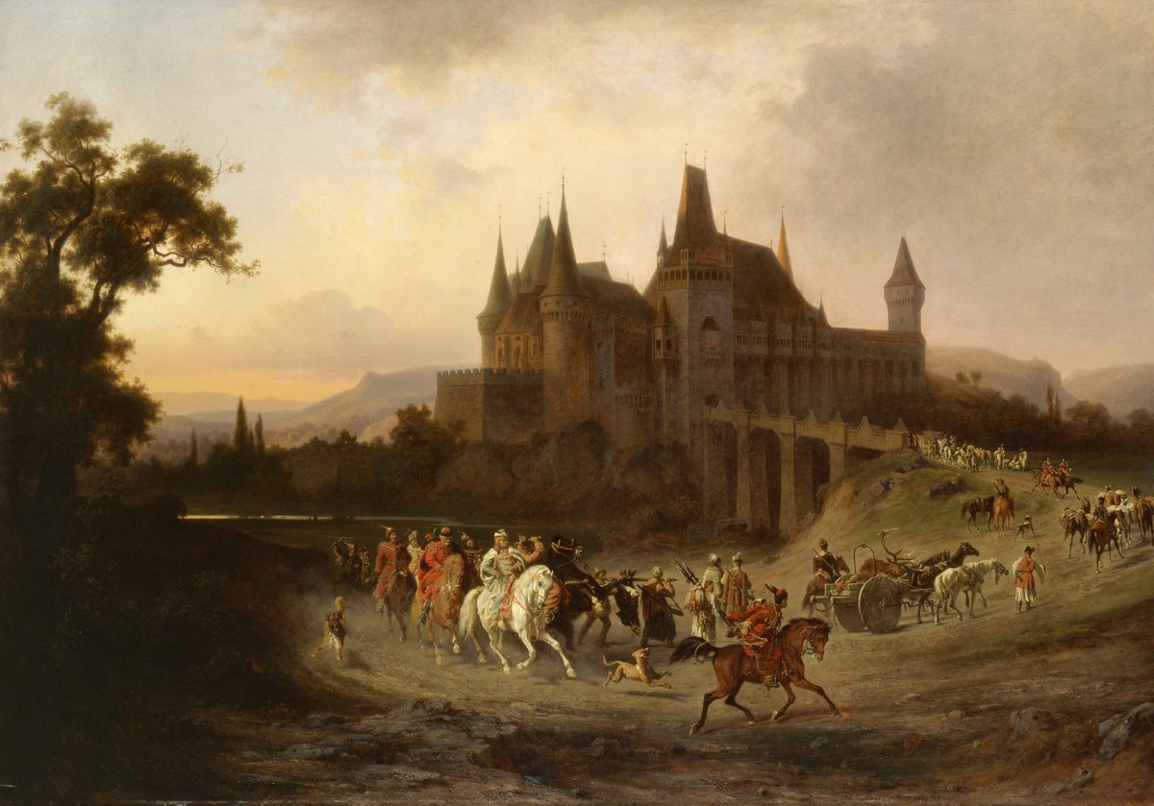
Ligeti Antal – Wágner Sándor:
Mátyás király hazatérése
a vadászatról
1872
olaj-vászon 152 × 223,5 cm
MNG

Slide 8
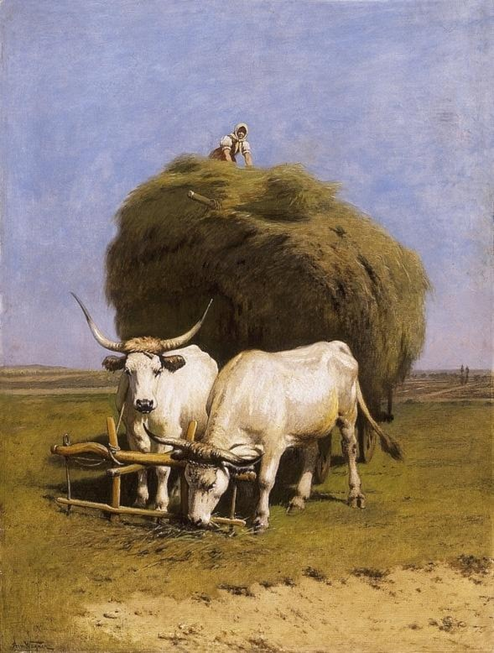
Szénásszekér, tetején menyecskével
olaj, vászon,
128×95 cm
m.gy.

Slide 9
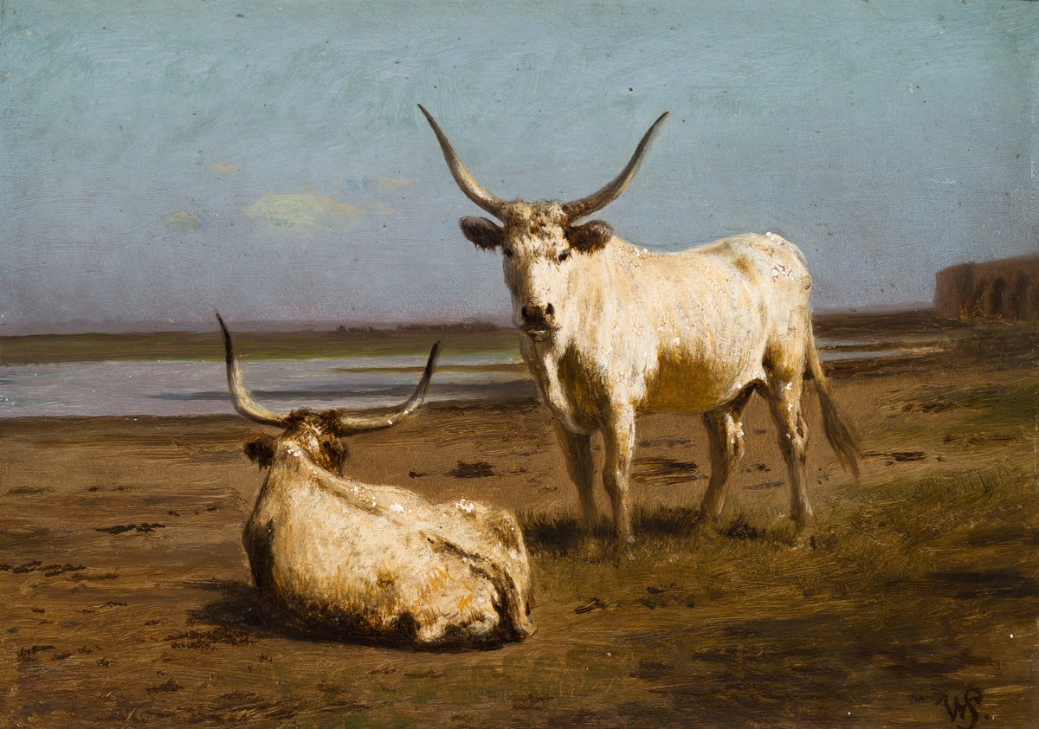
Két bika
a hortobágyon
19. sz. második fele,
olaj, karton
22,5 × 31 cm MNG

Slide 10
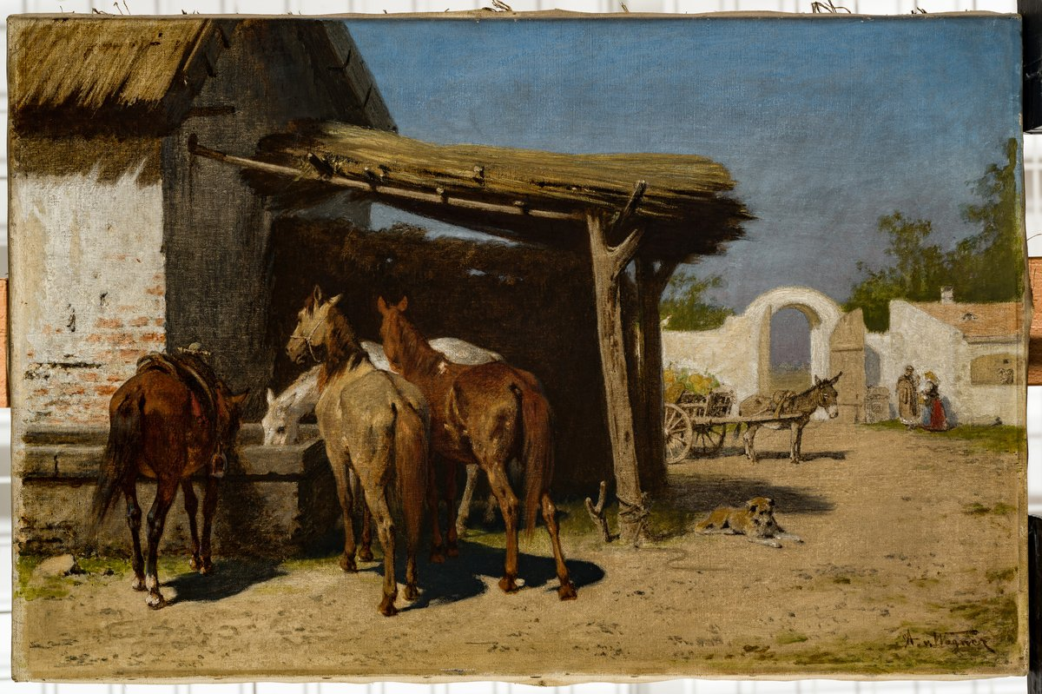
Magyar lovak
1908 körül
Olaj, vászon
39 x 60,3 cm
MNG

Slide 11
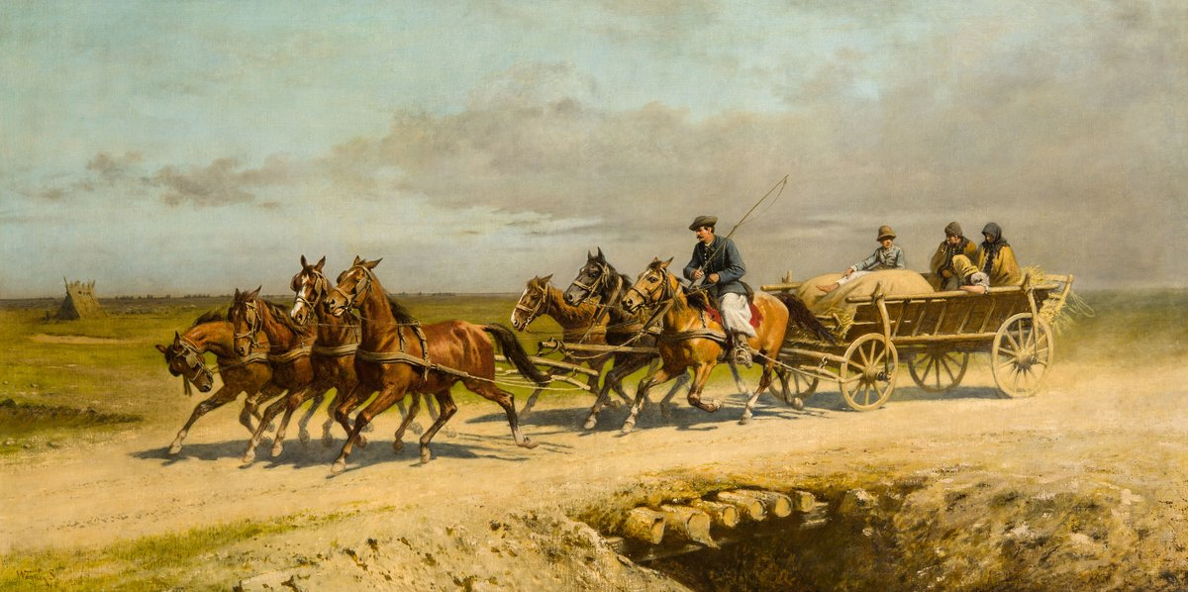
Debreceni hetesfogat.
1897 olaj-vászon, 100,5 x 200 cm. MNG

Slide 12
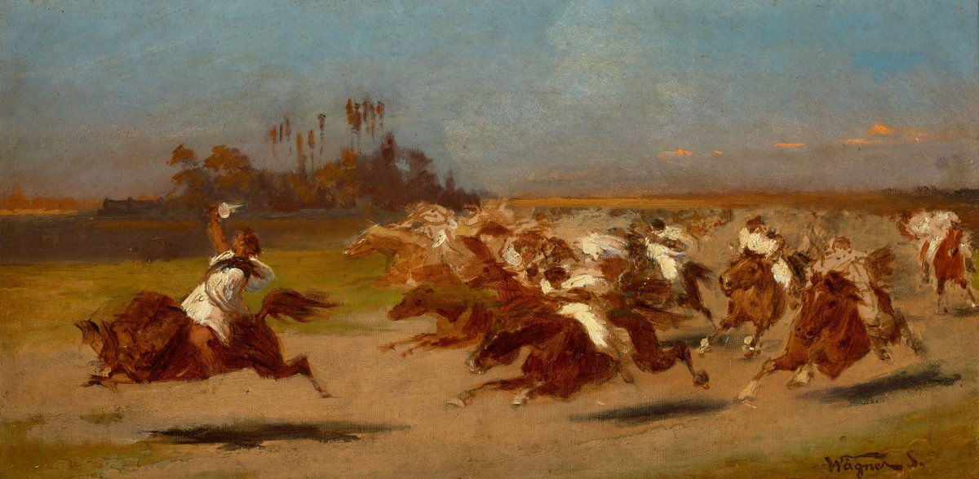
Lóverseny
1870 olaj, vászon 22,5 x 44 cm. MNG

Slide 13
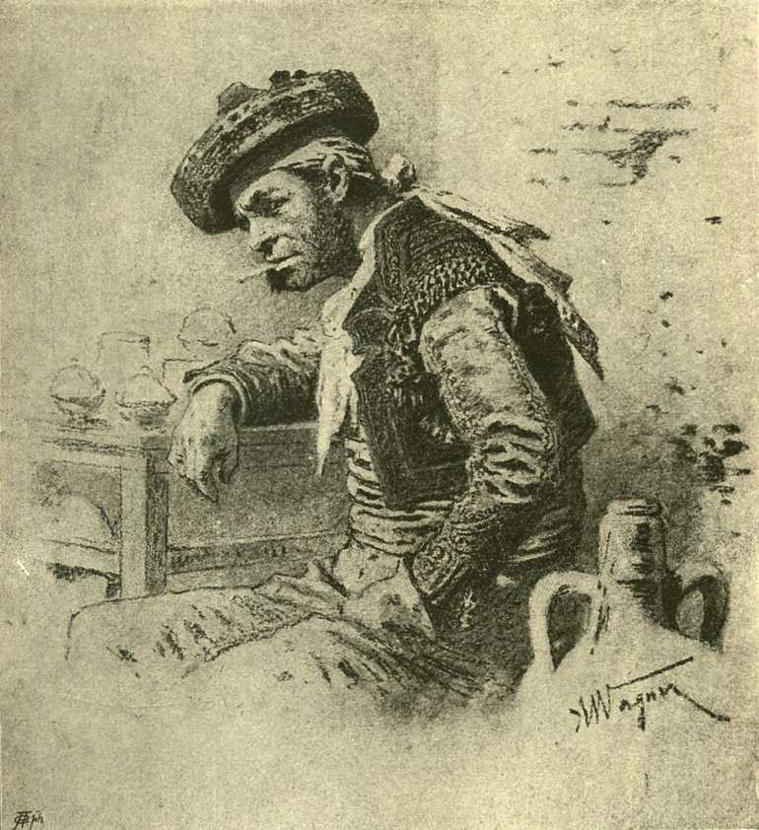
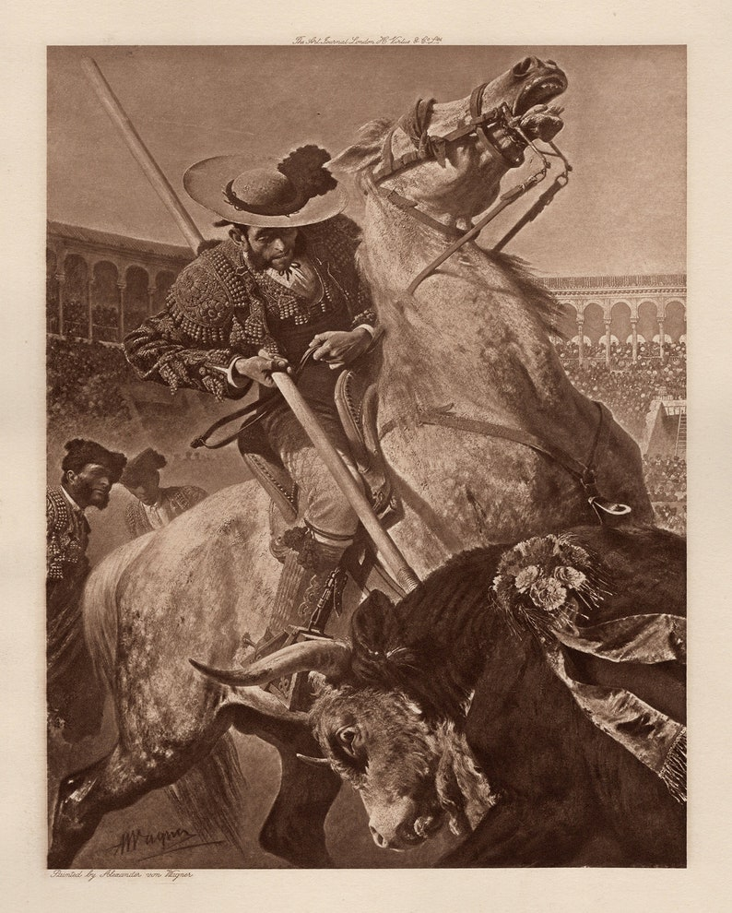

Slide 14
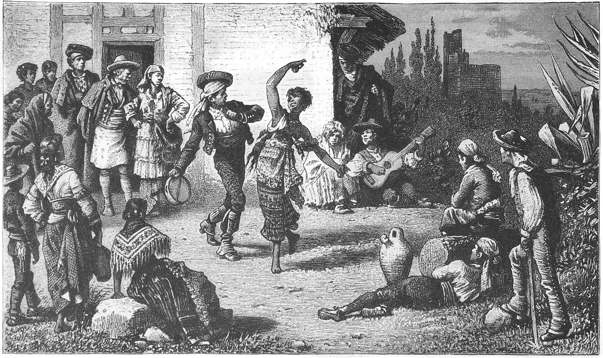

Slide 15
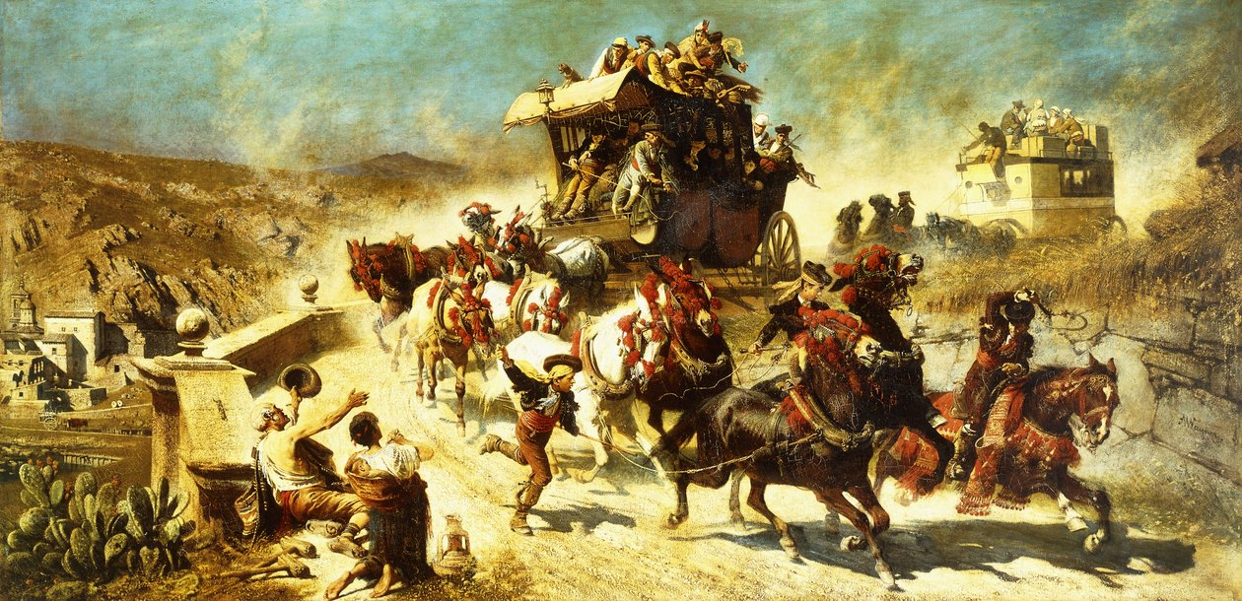
A spanyol postakocsi Toledóban
(dátumozatlan, olaj-vászon)

Slide 16
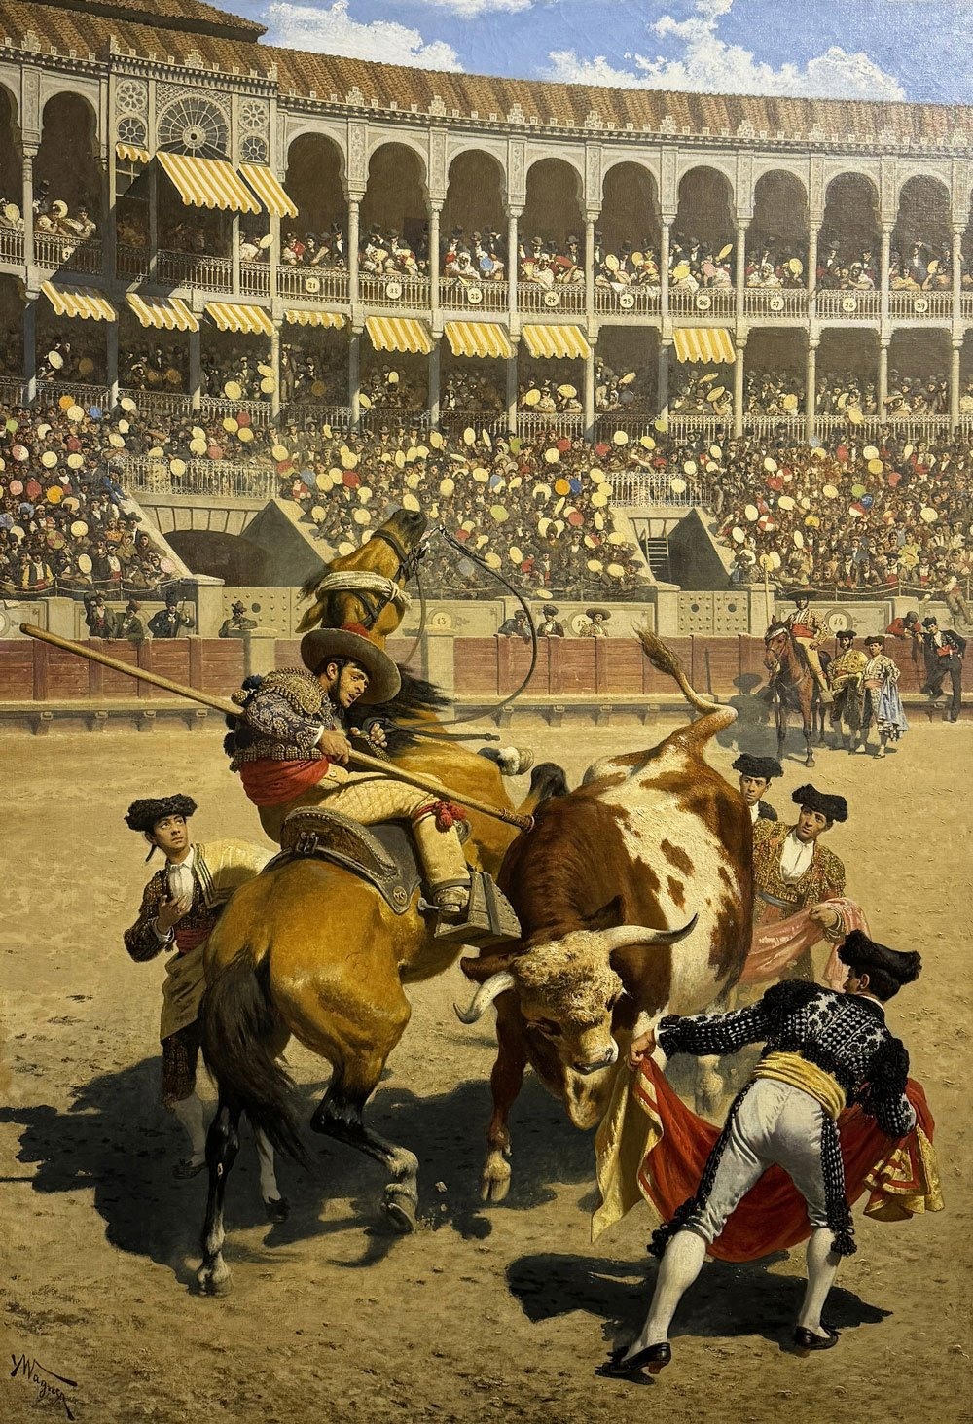
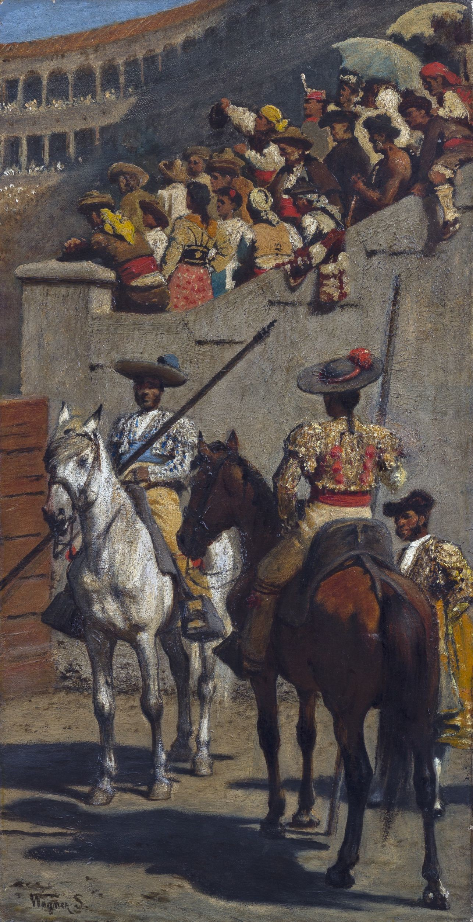
Bikaviadal
Olaj, vászon 131 x 91.5 cm M.gy., Wisconsin
Torreádorok az aréna előtt
1877
Olaj, vászon
48,5x25 cm
Hansági Múzeum
Mosonmagyaróvár

Slide 17
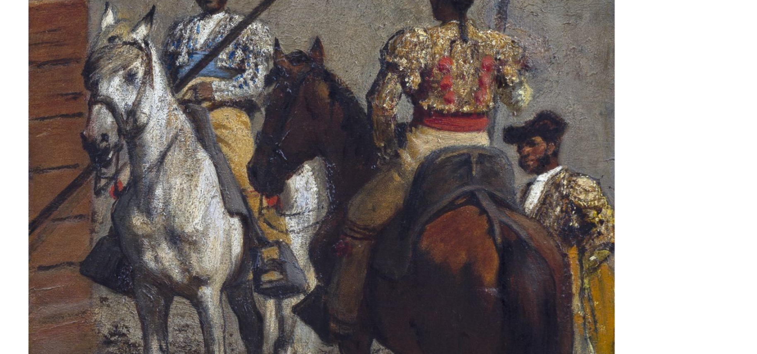

Slide 18
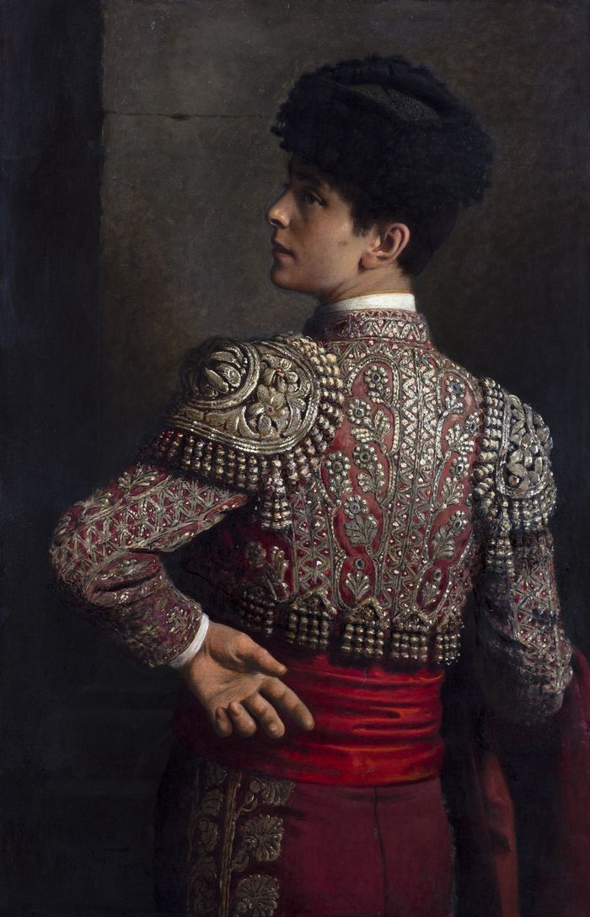
Torreádor
1877–1878
olaj, vászon
123,5×88 cm
Hansági Múzeum Mosonmagyaróvár

Slide 19
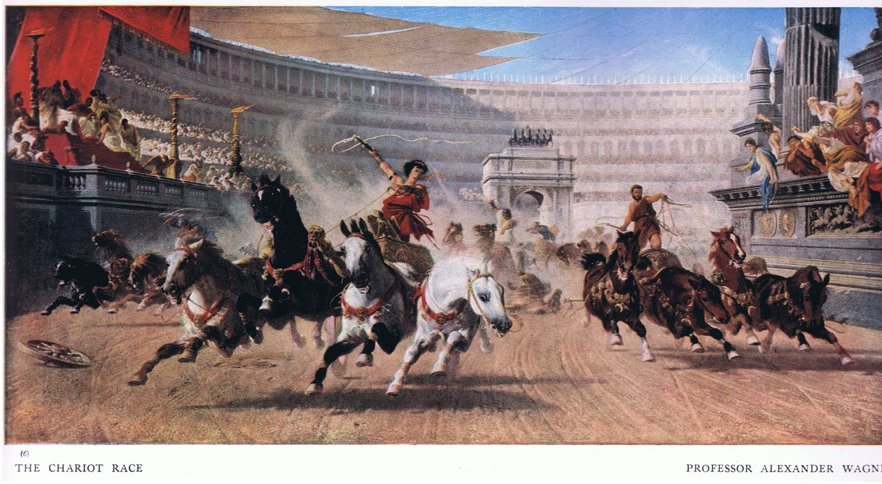
Kocsiverseny Rómában (részlet másolata) 1872-1873
Olaj, vászon. 138,2 x Sz 347 cm. Manchesteri Művészeti Galéria

Slide 20
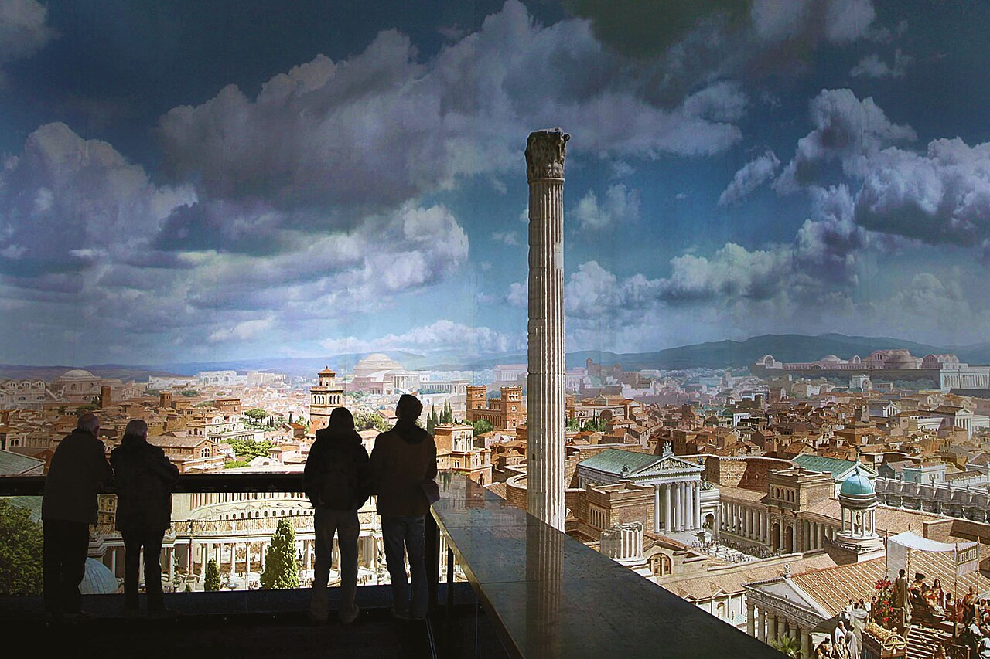
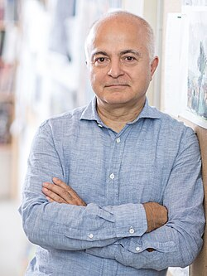
Gasometer Pforzheim
Yadegar Asisi

Slide 21
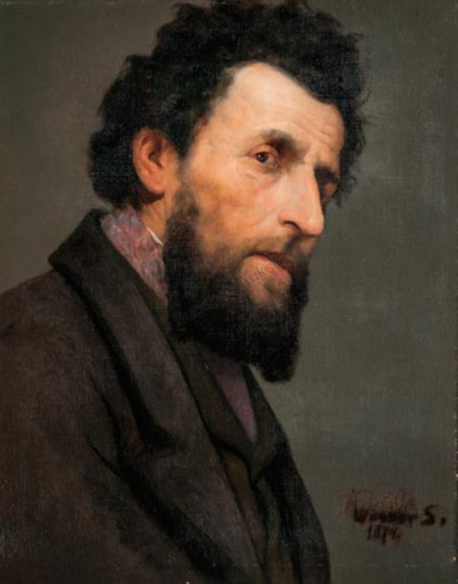
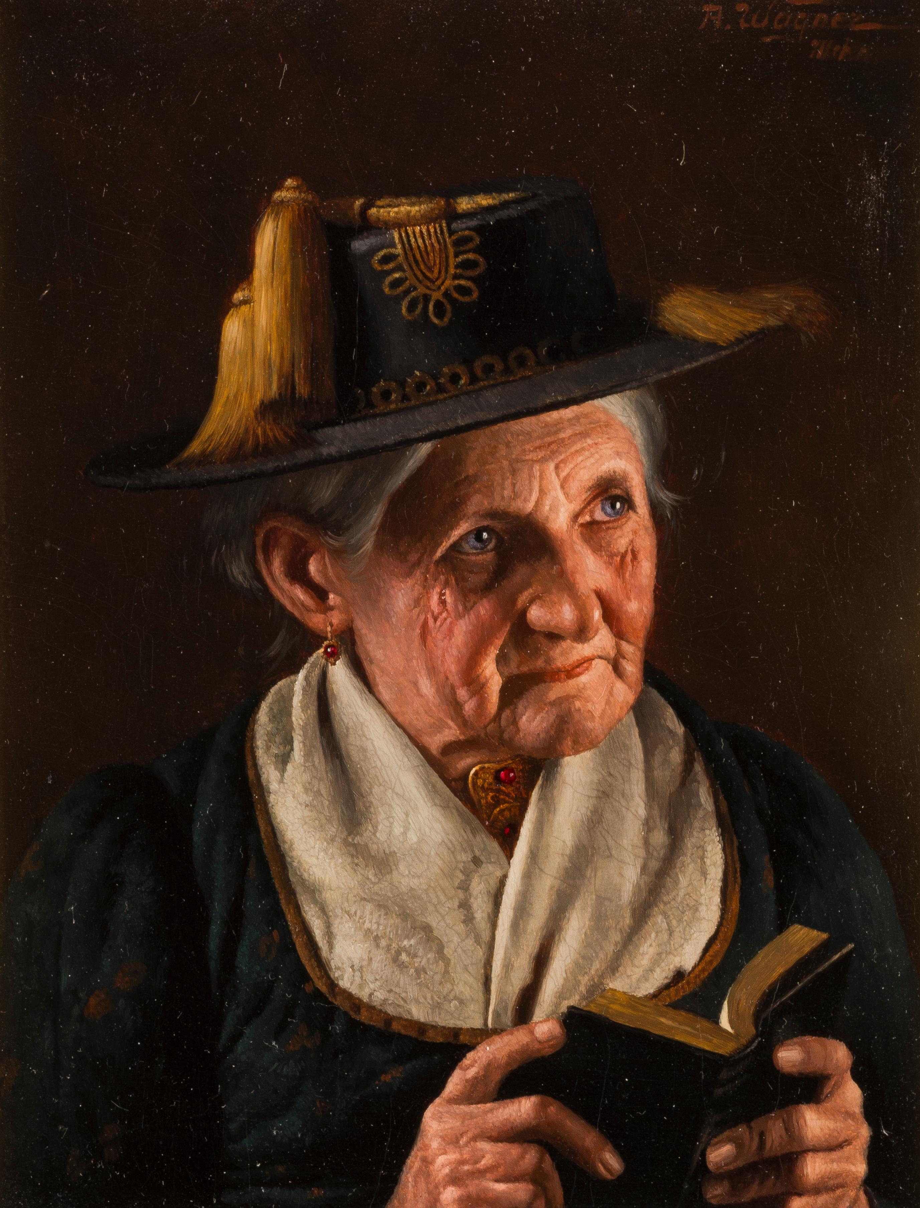
Idős nő
portréja
18x14 cm
Dannenberg
Férfiportré 1874

Slide 22
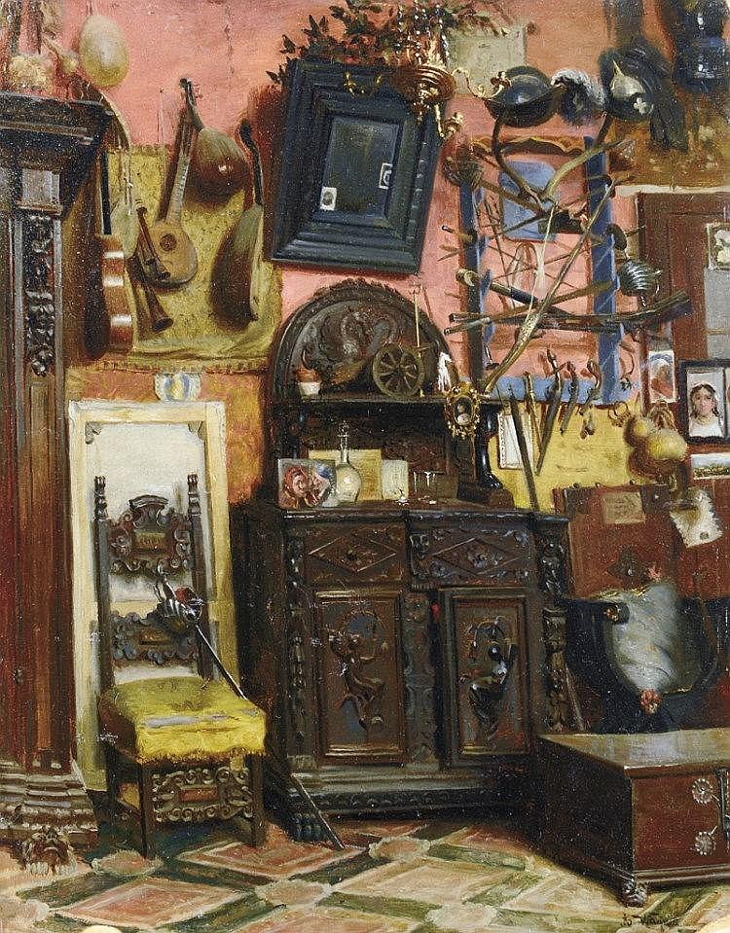
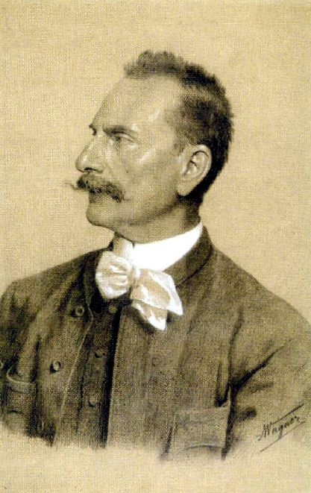
Fegyverszoba
Olaj-karton
40x31,5 cm
Virág Judit Galéria
Liezen-Mayer portréja
barátjáról 1880-as évek

Slide 23
Köszönöm a figyelmeteket!
JTK 2025.06.

